Slide 1
시스템 최신기술 Part I. V0.4
Raspberry Pi
// 2주차 HW 추가 문서
V 0.4
2015.03.19
Authorized by 2조 빠이파이
20103315 김우성(조장)
20103309 김성준
20103310 김성중
20103376 임기성
20103382 조광현
2015 copyright by 빠이파이, All rights reserved.

Slide 2
2. 2주차 HW
시스템 최신기술 Part I.
Page Number :
p34 ~ pXX

Slide 3
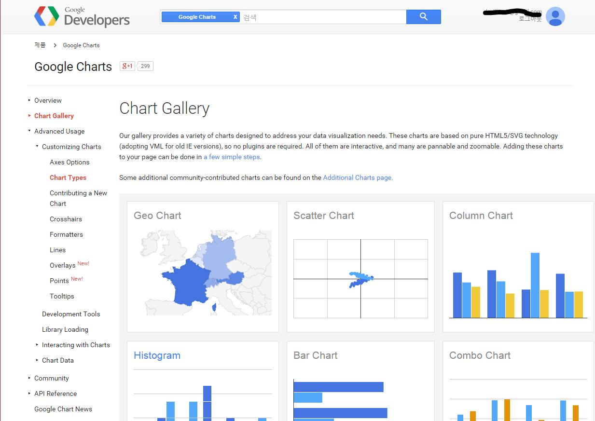
2-4 Google Visualization으로 그래프 그리기 – 1)Chart 양식 가져오기
Google Visualization으로 차트를 그리기 위해서는 먼저 차트의 양식을 가져와야한다.
https://developers.google.com/chart/ 접속
좌측 메뉴중 Chart Types 선택
이후 원하는 방식의 차트를 선택

Slide 4
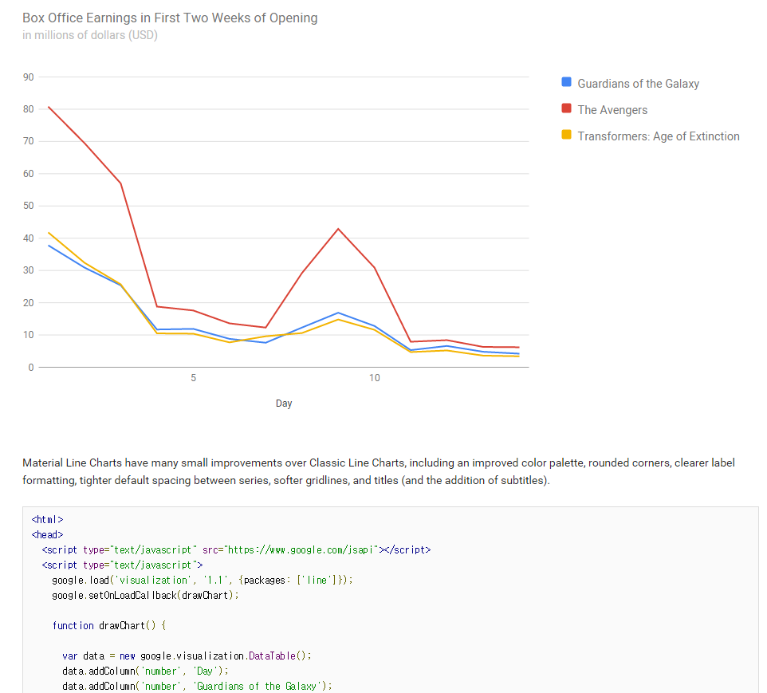
2-4 Google Visualization으로 그래프 그리기 – 1)Chart 양식 가져오기
우리는 온도 그래프를 그릴 것이므로 가장 일반적인 Line Chart를 선택.
Line Chart 중
Creating Material Line Charts를 보면 html 양식이 나와있다.
이를 일단 복사하여 google.html로 저장한다.

Slide 5
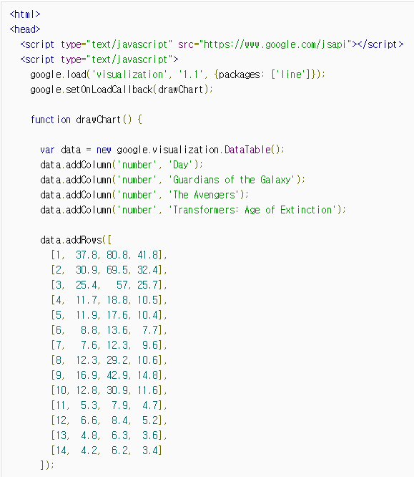
2-4 Google Visualization으로 그래프 그리기 – 1)Chart 양식 가져오기
맨위의 한줄은 차트의 api를 불러오기 주소를 의미한다.
위 주소에서 visualization api line 패키지를 불러온다.
Chat에 들어갈 data 객체를 생성한다.
Data.addColumn(‘데이터유형’, ‘이름‘)
을 생성한다.
Data.addRows()로 실제 들어갈 data값을 입력한다.

Slide 6
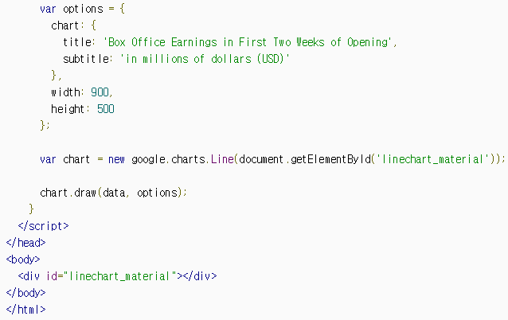
2-4 Google Visualization으로 그래프 그리기 – 1)Chart 양식 가져오기
Chart에 들어갈 추가 옵션을 기입하는 부분이다.
이부분에 대한 것은
https://google-developers.appspot.com/chart/interactive/docs/customizing_charts 참조
Chart 객체를 생성
차트에 data와 option을 삽입
이걸로 끝이면 좋겠지만…

Slide 7
2-4 Google Visualization으로 그래프 그리기 – 2)Node.js 연동 with Socket.io
Node.js 필요 모듈
Mysql
npm install mysql
Express
npm install express
Socket.io
npm install socket.io
주의 사항
모듈을 폴더 하나에 몰아서 설치.
Install 실패시 sudo를 앞에 입력

Slide 8
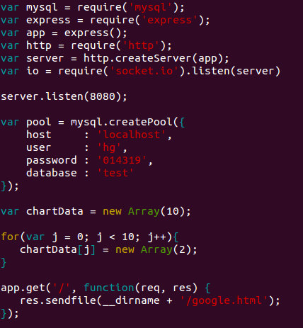
2-4 Google Visualization으로 그래프 그리기 – 2)Node.js 연동 with Socket.io
기본적으로 모듈들을 호출하고 8080포트를 열고 로컬호스트에 서버를 생성
Mysql과의 연동을 위해 pool 사용
! 주의 : CreateConnection은 1회용 호출밖에 안되므로 새로 고침시 에러
Mysql에서 데이터를 받아올 chartData 배열 생성
Google.html파일을 respon한다.
(클라이언트로 사용)
<app.js> - 1/2

Slide 9
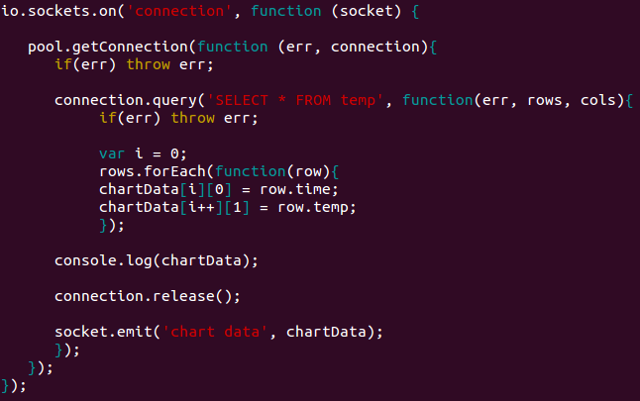
2-4 Google Visualization으로 그래프 그리기 – 2)Node.js 연동 with Socket.io
소켓 io 사용
‘connection’ 이벤트 발생시 시작.
Pool을 이용하여 mysql에서 db를 받아서 chartData에 저장한다.
Socket.emit로 ‘chart data’이벤트를 발생시키며 chartData를 google.html(client)에 전송
<app.js> - 2/2

Slide 10
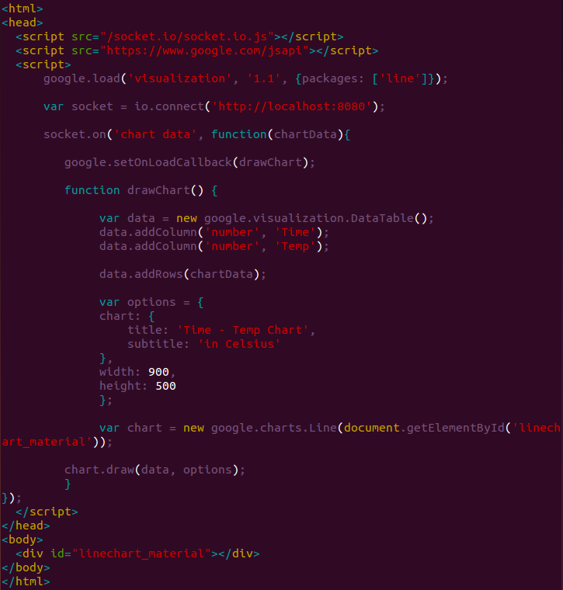
2-4 Google Visualization으로 그래프 그리기 – 2)Node.js 연동 with Socket.io
Socket.io를 사용하기 위하여 모듈 위치 호출
서버(.js파일)에 존재하는 소켓과 연결
‘chart data’ 이벤트가 서버에서 발생하면 function을 실행
Socket으로 전송받은 chartData를 삽입.
<google.html>

Slide 11
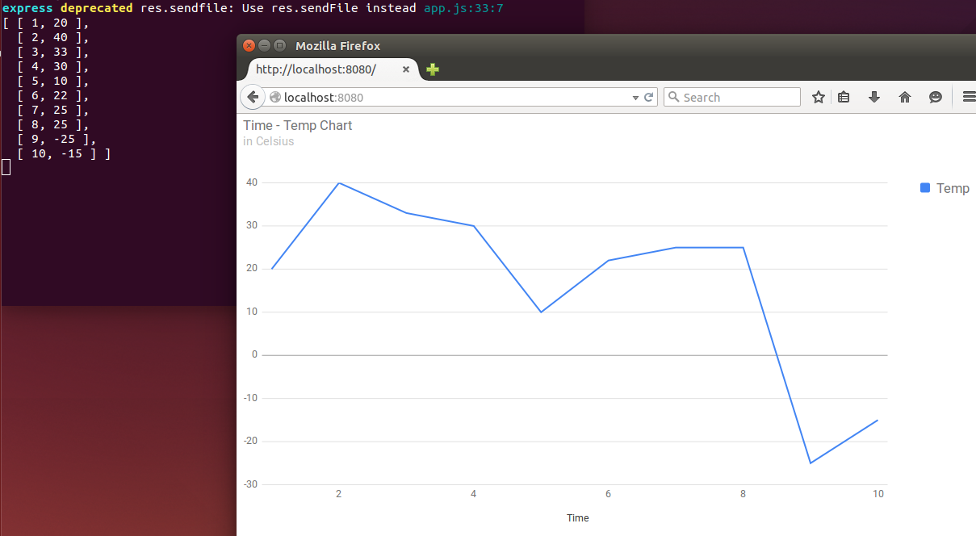
2-4 Google Visualization으로 그래프 그리기 – 2)Node.js 연동 with Socket.io
<google.html>

Slide 12
감사합니다.
Thank you~~!!

